Slide 1
게임, 소프트웨어 플랫폼
(디지털컨버전스)통합 응용 SW 개발 자(Java, C#) - 강병수

Slide 2
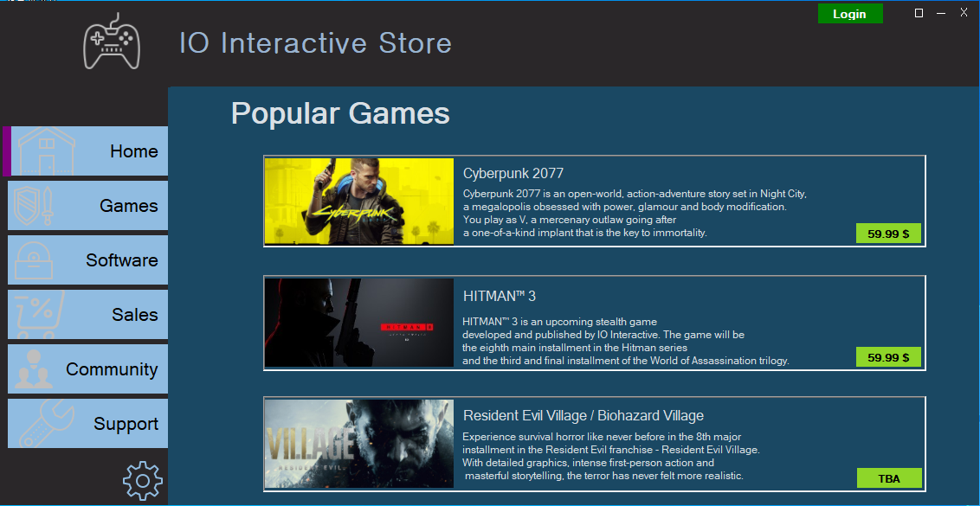
첫 실행화면

Slide 3
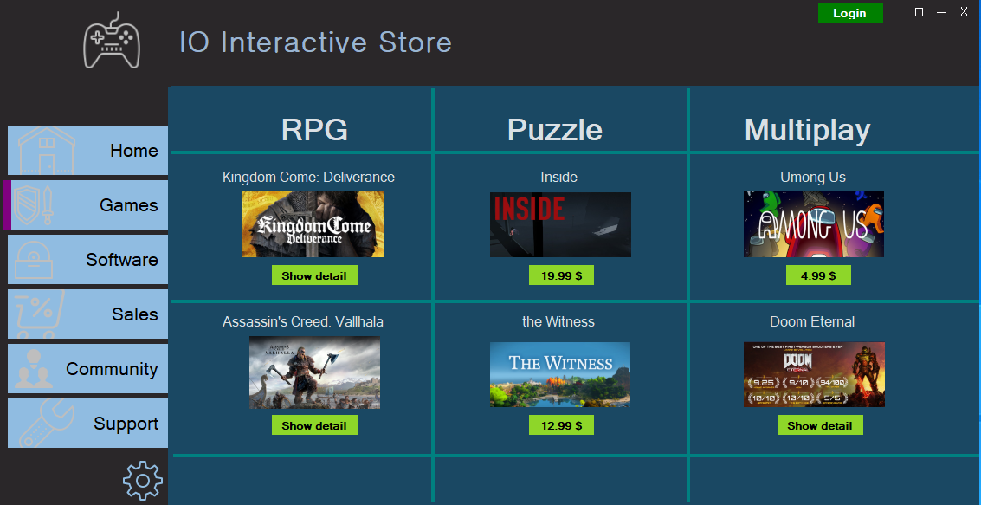
게임 탭 선택

Slide 4
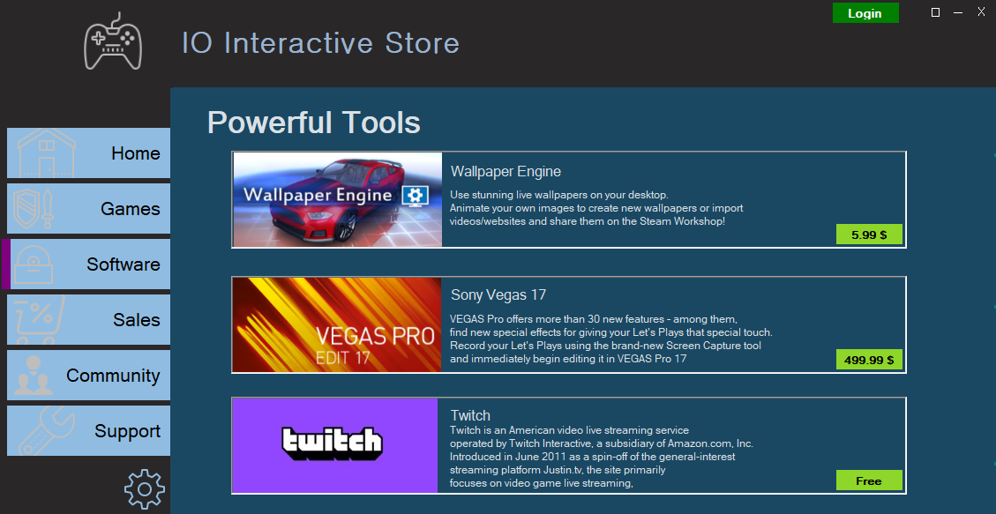
소프트웨어 탭 선택

Slide 5
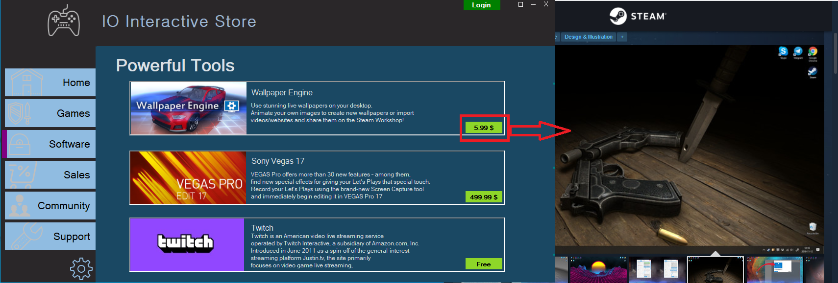
버튼 클릭을 통한 구매 가능

